Slide 1

স্বাগতম

Slide 2

পরিচিতি
অসীম কান্তি তালুকদার
বি. এস. সি.(অনার্স), এম. এস. সি. , এম.এড.
সহকারি প্রধান শিক্ষক
বিয়ানিবাজার বালিকা উচ্চ বিদ্যালয়
বিয়ানিবাজার , সিলেট ।
আইডিঃ ২১
মোবাইলঃ ০১৭১৭০৭৪৯৫৭
Email: asimkantitalukder@gmail.com
অসীম

Slide 3
পাঠ পরিচিতি
শ্রেণিঃ নবম
বিষয়ঃ রসায়ন
অধ্যায়ঃ পঞ্চম
আজকের পাঠঃ রাসায়নিক বন্ধন
সময়ঃ ৫০ মিনিট ।

Slide 4
শিখন ফল
এই পাঠ শেষে শিক্ষার্থীরা –
১। যোজ্যতা ইলেকট্রনের ধারণা সংজ্ঞায়িত করতে পারবে।
২। নিষ্ক্রিয় গ্যাসের স্থিতিশীলতার কারণ ব্যাখ্যা করতে পারবে।
৩। অষ্টক ও দুই এর নিয়মের ধারণা ব্যাখ্যা করতে পারবে।
৪। রাসায়নিক বন্ধন (সমযোজী ও আয়নিক বন্ধন ) গঠনের
কারণ ব্যাখ্যা করতে পারবে ।

Slide 5
পাঠ পরিকল্পনা
ক্রম | ধাপ | কার্যক্রম | সময় | উপকরণ
01 | প্রস্তুতি | শুভেচ্ছা বিনিময়, শ্রেণি বিন্যাস, পাঠ ঘোষনা । | 05 মিনিট | ডি. সি.
02 | শিখন ফল-1 | প্রদর্শন,একক কাজ ,প্রশ্নের উত্তর, | ০৫ মিনিট | ডি. সি.,বোর্ড
03 | শিখন ফল-2 | জোড়ায় কাজ | ০৭ মিনিট | কর্ম পত্র
04 | শিখন ফল-3 | জোড়ায় কাজ | 08 মিনিট | কর্ম পত্র
০৫ | শিখন ফল-৪ | দলীয় কাজ (সৃজনশীল প্রশ্ন) | ১৫ মিনিট | পোস্টারপেপার
05 | মূল্যায়ন | একক কাজ (সৃজনশীল) | ০৭ মিনিট | মৌখিক/বোর্ড
06 | বাড়ির কাজ | প্রশ্ন | 02মিনিট | বোর্ড
07 | সমাপ্ত | ধন্যবাদ | 0১ মিনিট | ডি. সি.

Slide 6


Slide 7
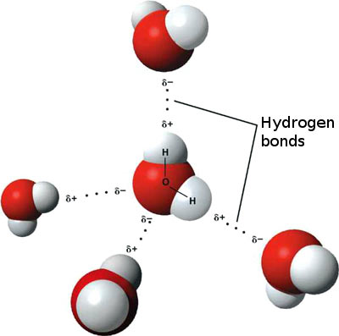
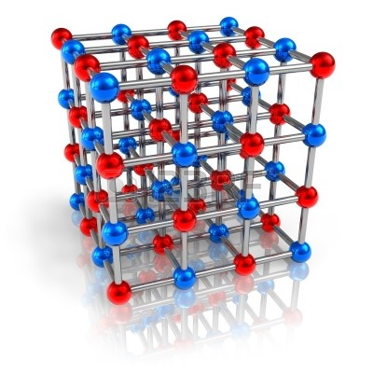

Slide 8
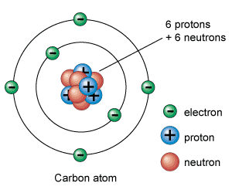
আজকের পাঠ রাসায়নিক বন্ধন
c
Na
Mg
১ । যোজ্যতা ইলেকট্রন কী?

Slide 9
যোজ্যতা ইলেক্ট্রনঃ
কোন মৌলের বাহিরের স্তরে যে কয়টি ইলেক্ট্রন থাকে তাকে যোজ্যতা ইলেক্ট্রন বলে ।

Slide 10
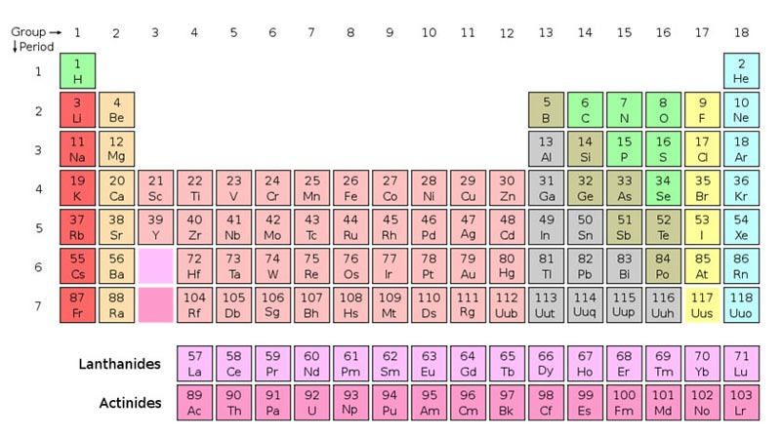

Slide 11
নিষ্ক্রিয় গ্যাস
He
Kr
Xe
Rn
Ne
Ar

Slide 12
গ্রুপ --১৮ এর মৌলগুলোর ইলেক্ট্রন বিন্যাস নিম্নে দেখানো হল:
He 2
Ne 2 , 8
Xn 2,8,18,18,8
Ar 2, 8 ,8
Kr 2 ,8 ,18,8

Slide 13
জোড়ায় কাজ
কর্মপত্র
নিষ্ক্রিয় গ্যাসের নিষ্ক্রিয়তার কারণ ব্যাখ্যা কর ।
১।
২।
৩।

Slide 14
নিষ্ক্রিয় গ্যাসের নিষ্ক্রিয়তার কারণ
১। এরা ইলেক্ট্রন গ্রহণ বা বর্জন করে না ।
২। এরা ইলেক্ট্রন শেয়ার করে না ।
৩। এরা দুই এবং অষ্টক নিয়ম মেনে চলে ।

Slide 15
দুই এর নিয়ম এবং অষ্টক এর নিয়মঃ
+
H
H
ইলেক্ট্রন শেয়ারের মাধ্যমে সমযোজী যৌগ গঠন
(He এর ইলেক্ট্রন বিন্যাসের মত)
Nnnc
-e
Na
Na+ (Ne এর ইলেক্ট্রন বিন্যাসের মত) ,ক্যাটায়ন

Slide 16
জোড়ায় কাজ
কর্ম পত্র
অষ্টক এবং দুই এর নিয়ম এর মধ্যে দুটি পার্থক্য লিখ।
 | দুই এর নিয়ম | অষ্টক এর নিয়ম
ইলেক্ট্রন বিন্যাসের ভিত্তিতে
উদাহরনের ভিত্তিতে

Slide 17
অষ্টক এবং দুই এর নিয়ম এর মধ্যে দুটি পার্থক্য
 | দুই এর নিয়ম | অষ্টক এর নিয়ম
ইলেক্ট্রন বিন্যাসের ভিত্তিতে | ইলেক্ট্রন গ্রহন বা বর্জনের মাধ্যমে এদের বাহিরের স্তরে দুটি ইলেক্ট্রন থাকে । | ইলেক্ট্রন গ্রহণ বা বর্জনের মাধ্যমে এদের বাহিরের স্তরে আটটি ইলেক্ট্রন থাকে ।
উদাহরনের ভিত্তিতে | Li ⁺ | Cl⁻

Slide 18
রাসায়নিক বন্ধন গঠনের কারণঃ
+
H
H
H
H
এটি একটি সমযোজী বন্ধন
Nnnc
-e⁻
Na
Na⁺
এটি একটি ক্যাট্যায়ন
(Ne এর ইলেক্ট্রন বিন্যাসের মত)

Slide 19
Nnnc
+e⁻
Cl
Cl⁻
Ar এর ইলেক্ট্রন বিন্যাসের মত , এনায়ন
Na⁺
Cl⁻
NaCl
আয়নিক যৌগ

Slide 20
দলীয় কাজ
ক । ক্লোরিন এর ইলেকট্রন বিন্যাস লিখ ?
খ । Cl, H, Na এর মধ্যে কোন মৌলটি ধাতু
এবং কেন ?
গ। NaCl যৌগটি কোন ধরণের বন্ধনের মাধ্যমে
গঠিত হয়েছে উত্তরের পক্ষে যুক্তি দাও ।
ঘ। H-H এবং NaCl যৌগ দুটির কোনটি
পানিতে দ্রবনীয় উত্তরের পক্ষে যুক্তি দাও ।

Slide 21
উত্তর পত্র
ক। ক্লোরিন এর ইলেকট্রন বিন্যাস হলঃ ২ , ৮ , ৭
খ । Na মৌলটি ধাতু , কারণ কোন মৌলের বাহিরের স্তরে ১ বা ২ টি বা ৩টি ইলেকট্রন থাকলে মৌলটি ধাতু।
গ। NaCl যৌগটি আয়নিক বন্ধনের মাধ্যমে গঠিত হয়েছে , কারন Na একটি ধাতব মৌল । এটি ১টি ইলেক্ট্রন ত্যাগ করে ক্যাটায়ন বা ধনাত্বক Na+ সৃষ্টি করে । অপর পক্ষে Cl একটি অধাতব মৌল । এটি ১টি ইলেক্ট্রন গ্রহণ করে এন্যায়ন বা ঋনাত্বক Cl- সৃষ্টি করে। ধনাত্বক এবং ঋনাত্বক আয়নের আকর্ষণের ফলে যে বন্ধনের সৃষ্টি হয় তাকে
আয়নিক বন্ধন বলে।
ঘ। H-H এবং NaCl যৌগ দুটির মধ্যে NaCl পানিতে দ্রবনীয় ,কারণ NaCl
একটি আয়নিক যৌগ। আয়নিক যৌগ সাধারণত পানিতে দ্রবনীয়। অপরপক্ষে দুটি অধাতব মৌল H এর মধ্যে ইলেক্ট্রন শেয়ারের মাধ্যমে যে বন্ধনের সৃষ্টি হয় তা সমযোজী যৌগ। আর সমযোজী যৌগসমূহ সাধারণত পানিতে অদ্রবনীয়।

Slide 22
মূল্যায়ন
Nnnc
Nnnc
C
A
B
ক। A মৌলটির নাম কী ?
খ। চিত্রে প্রদর্শিত মৌলগুলোর কোনটি ধাতু এবং কোনটি অধাতু ?
গ। AB₂ যৌগটির গঠন প্রক্রিয়া ব্যাখ্যা কর।
ঘ। AB₂ যৌগটি পানিতে দ্রবনীয় হলেও BC যৌগটি পানিতে অদ্রবনীয় কেন ? ব্যাখ্যা কর ।

Slide 23
বাড়ির কাজ
১। ক্যাটায়ন এর সংজ্ঞা দাও।
২। নিষ্ক্রিয় গ্যাস কয়টি ও কি কি?
৩। Na এর যোজ্যতা ইলেক্ট্রন কয়টি? চিত্রের সাহায্যে দেখাও।

Slide 24
ধন্যবাদ

